Slide 1
Vorstellung von KODAQS – Kompetenzzentrum für Datenqualität in den Sozialwissenschaften
Dr. Jessica Daikeler
RDA-DE Tagung
19. Februar 2025
Notes:
5 Minuten

Slide 2
Eckdaten & Zielgruppe
Name:
  KODAQS – Kompetenzzentrum für Datenqualität in den Sozialwissenschaften
Verbundpartner:
  GESIS – Leibniz-Institut für Sozialwissenschaften
  Universität Mannheim
  Ludwig-Maximilians-Universität München
Laufzeit des Projekts:
  01.11.2023 – 31.10.2026
Zielgruppen:
  Sozialwissenschaftler*innen udn damit verbundene Disziplinen
  Forschende (alle Karrierestufen)
  Datenmanager:innen & Datenproduzierende
  Hochschullehrende
  Verwaltung & Politik

Slide 3
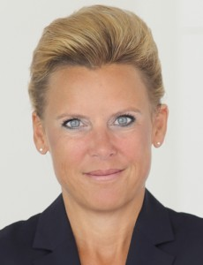

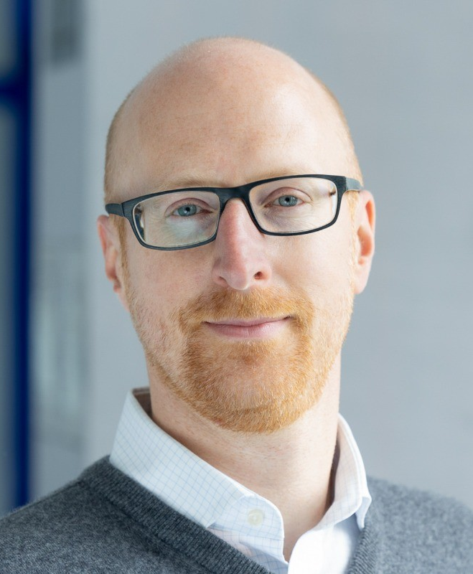
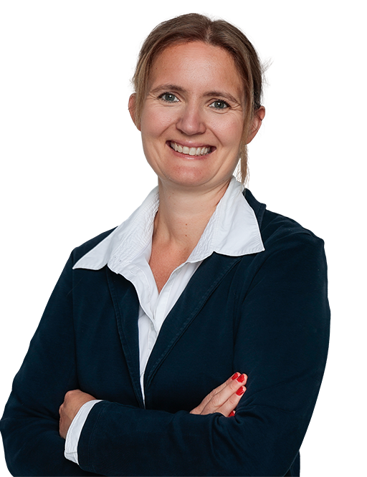
Eckdaten & Zielgruppe (KODAQS)
Funded by the BMBF
Duration: 11/23 – 11/26 (3 years)
Project PIs:
PI Prof. Beatrice Rammstedt (GESIS)
PI Prof. Frauke Kreuter (LMU)
PI Prof. Florian Keusch (Uni Mannheim)
Koordinatorin: Dr. Jessica Daikeler
Zielgruppen:
Sozialwissenschaftler*innen udn damit verbundene Disziplinen
Forschende (alle Karrierestufen)
Datenmanager:innen & Datenproduzierende
Hochschullehrende
Verwaltung & Politik
Beatrice Rammstedt
Frauke Kreuter
Jessica Daikeler
Florian Keusch

Slide 4

Einführung KODAQS
KODAQS – Unsere Vision
Lernort: Wir wollen die Forschenden für Datenqualität sensibilisieren und sie in deren Bestimmung und Verbesserung schulen.
Vernetzungsort: Wir wollen Räume schaffen, die die Profession mit den Expert*innen passgenau zusammenbringt.
Forschungsort: Wir wollen Forschende mit den geeigneten Fähigkeiten ausstatten, um die Qualität sozialwissenschaftlicher Daten zu prüfen und zu verbessern.

Slide 5
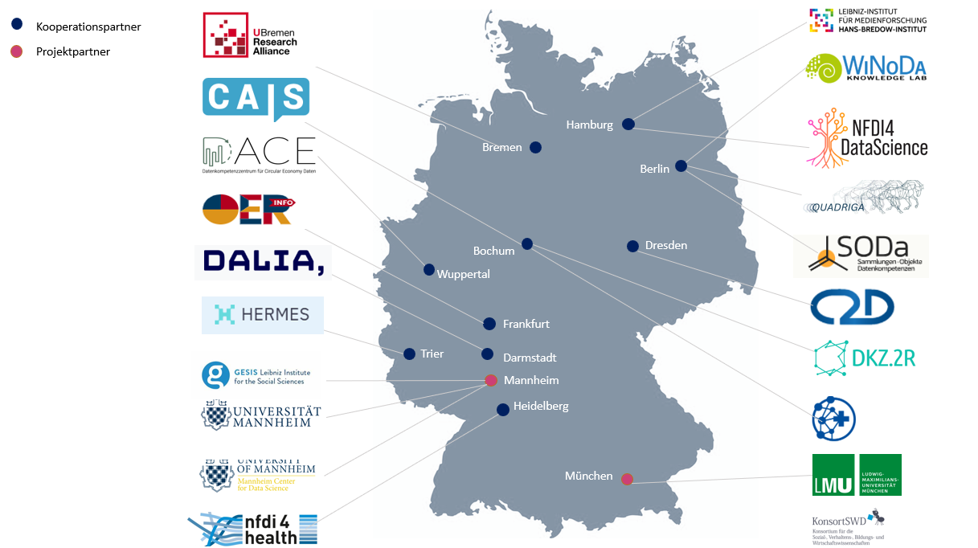
Einordnung in die FDM-Landschaft

Slide 6
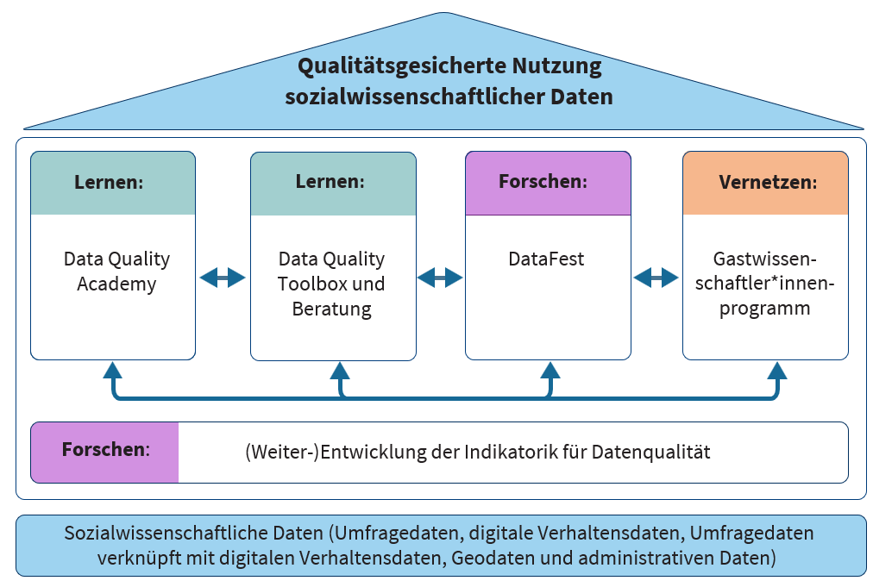
Inhaltliche Schwerpunkte von KODAQS
Drei zentrale Aktivitätsfelder
Lernen (Data Quality Academy, Toolbox, Beratung)
Forschen (DataFests, Indikatorik-Weiterentwicklung)
Vernetzen (Gastwissenschaftlerprogramm, Workshops)

Slide 7










Data Quality Toolbox
Einführung KODAQS
Wiederverwendbarer Code und Schritt-für-Schritt-Tutorials
Offene Bildungsressource, die Forscher*innen helfen soll, relevante Fähigkeiten zur Datenqualität zu entwickeln und wichtige Qualitätsindikatoren zu berechnen.
Die KODAQS Toolbox bietet Anleitungen zu Qualitätsanalysen für verschiedene Datentypen und zum Ziehen der richtigen Schlussfolgerungen für Forschungsfragen.
Launch: November 2024
Wie profitieren Sie von der KODAQS Toolbox?
Praktische Werkzeuge: Tools zur Messung und Verbesserung der Datenqualität.
Effizienzverbesserung: Optimieren Sie Forschungsprozesse mit automatisierten Lösungen..
Anpassbare Ressourcen: Passen Sie Ressourcen an Forschungs- und Lehrbedürfnisse an.
Data Quality Assessment Tool
Tutorials
Reusable Analysis Codes
Sample
Datasets
Documentation Templates
Self –
Assessments
Code
Database
Forum
FAQs
Consulting

Slide 8





Data Quality Academy
Einführung KODAQS
Zertifikatsprogramm: Ein sechsmonatiges, strukturiertes Online-Blended-Learning-Training inkl. Networking-Veranstaltungen. (Start 21.11.2024)
Individuelles Training: Asynchrone Lernressourcen auf selbstgesteuerte und flexible Weise mit Unterstützung durch ein Online-Support-Forum. (Q2/ 2025)
Train-the-Trainer: Offene Bildungsressourcen zur Vermittlung von Methoden zur Bestimmung und Verbesserung der Datenqualität in der Hochschullehre. (Q2/ 2025)
Wie profitieren Sie von der KODAQS Academy?
Entwicklung von Fertigkeiten: Spezialisierte Schulungen zu Datenqualität.
Networking Möglichkeiten: Kontakte zu führenden Expert*innen.
Maßgeschneiderte Lernmöglichkeiten: Auch Programme für Hochschullehrer*innen.
Mehr über die KODAQS Academy erfahren:

Slide 9
Highlights
Abschluss des Testlaufs für das DataFest
Start des Outgoing Gastwissenschaftler*innenprogramm
Angebote der Academy für Einzelnutzung und Train-the-Trainer
Kick-off KODAQS Academy
Start des Incoming Gastwissenschaftler*innenprogramms
Erste Academy Kohorte abgeschlossen
Aktualisierung der Toolbox
Verstetigung Toolbox und Academy
Toolbox Soft Launch
Erstes DataFest abgeschlossen
Q1/Q2
Q3/Q4
Q1/Q2
Q3/Q4
Q1/Q2
Q3/Q4
2024
2025
2026

Slide 10
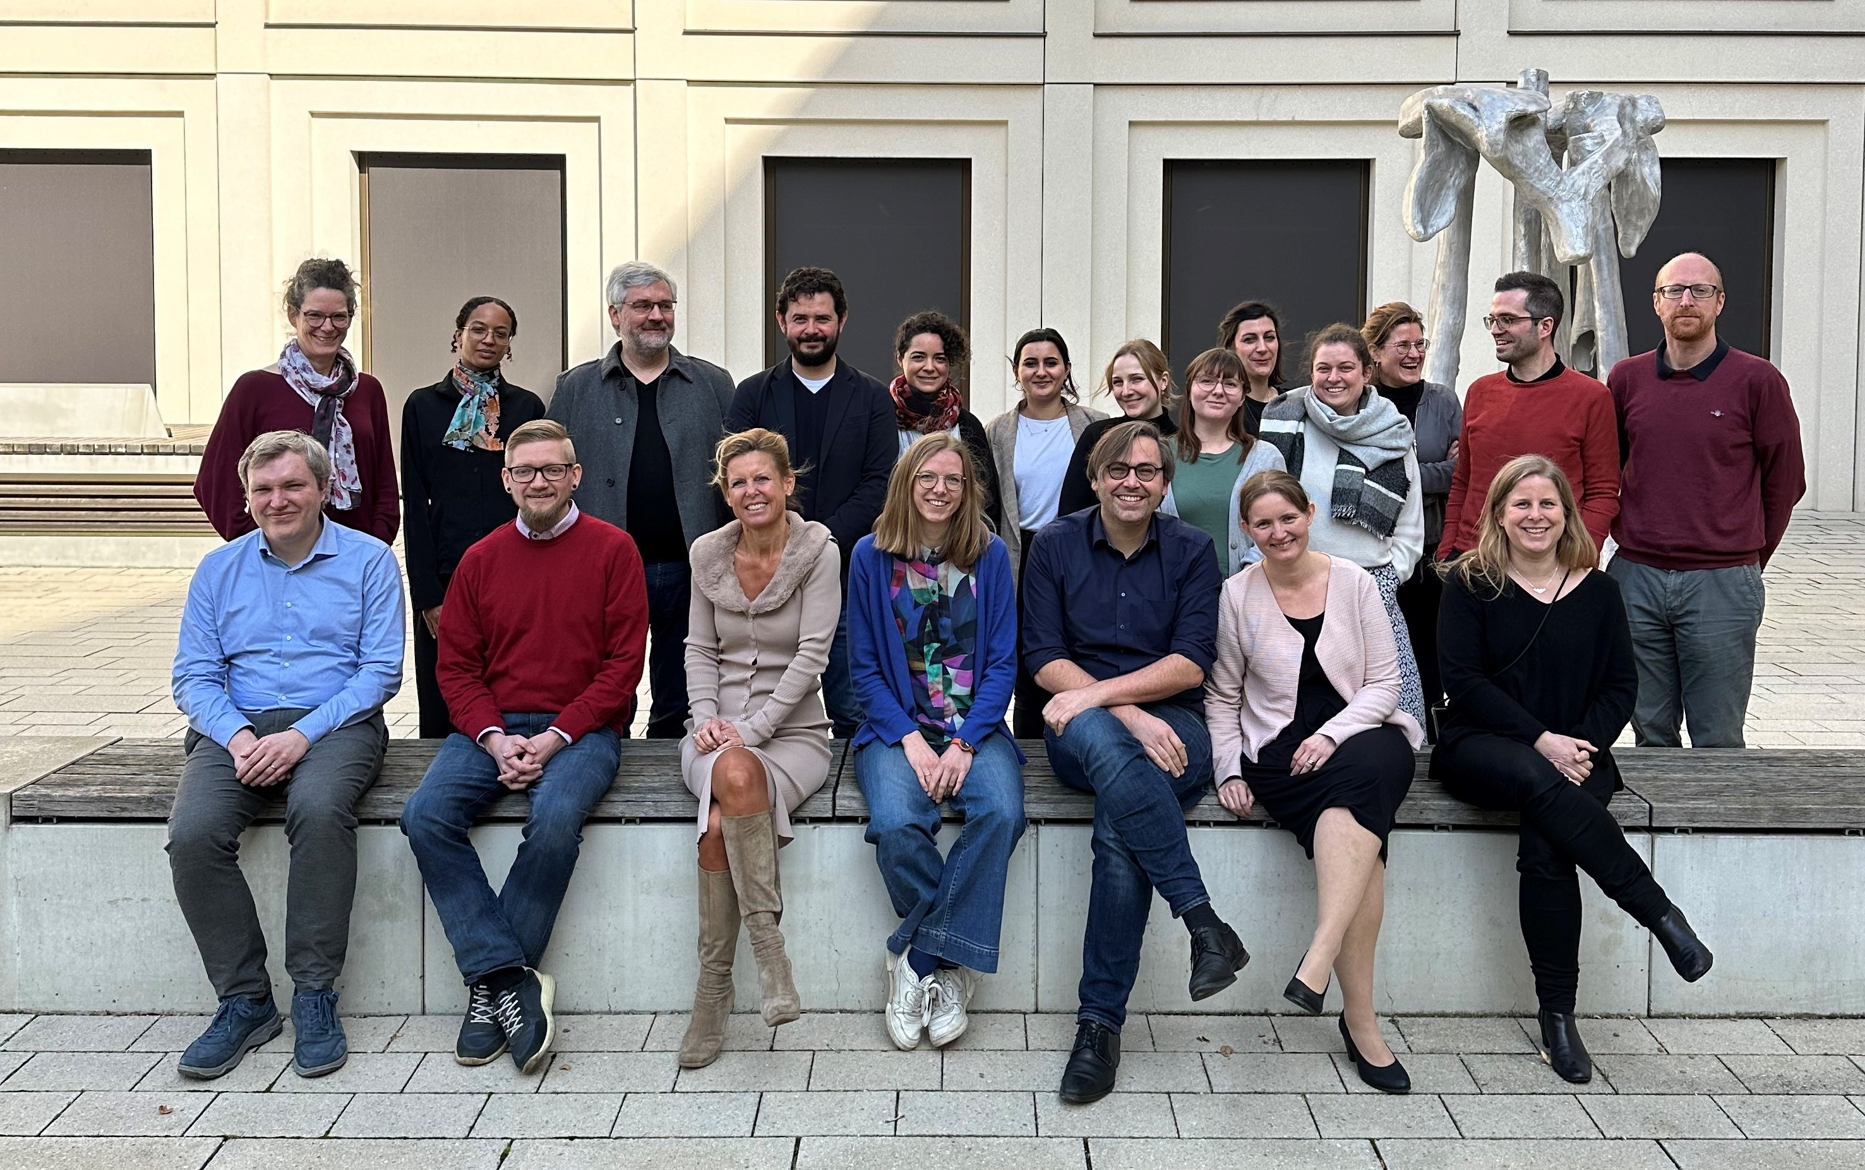
Tragen Sie sich in unsere Mailingliste ein, um auf dem Laufenden zu bleiben
Raum für Fragen & Diskussion

